Slide 1

LABORATORIO DE MEDICIONES

Slide 2
INSTRUMENTOS MAGNETO-ELÉCTRICOS
LABORATORIO DE MEDICIONES
Se dividen en dos grupos:
Bobina móvil
Imán móvil

Slide 3
Se diferencian en las características constructivas y en la aplicación.
LABORATORIO DE MEDICIONES
Bobina móvil: En requerimientos de mucha precisión en
las mediciones.
Imán móvil: En mediciones de menor precisión.

Slide 4
LABORATORIO DE MEDICIONES
Cuando circula corriente continua a través de la bobina, sobre los lados de la bobina ubicados en el entrehierro, actuarán fuerzas cuyo valor depende de la inducción magnética en el entrehierro y del número de espiras de la bobina.

Slide 5
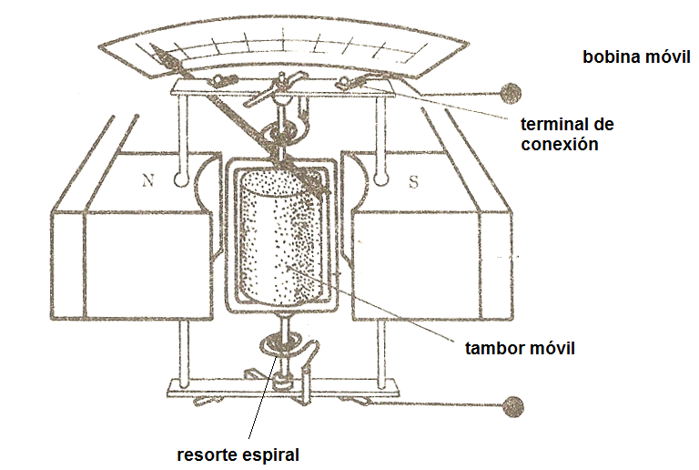
LABORATORIO DE MEDICIONES

Slide 6
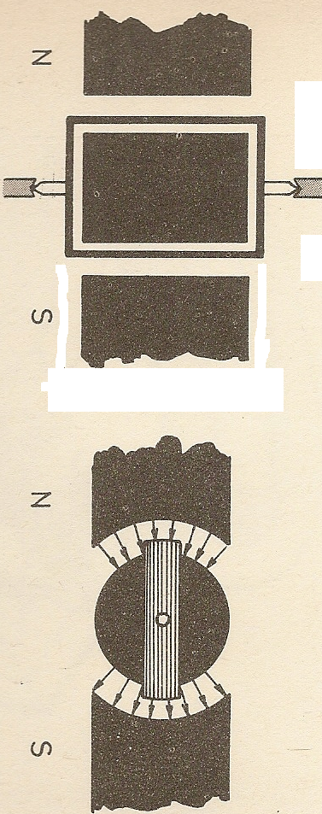
LABORATORIO DE MEDICIONES

Slide 7
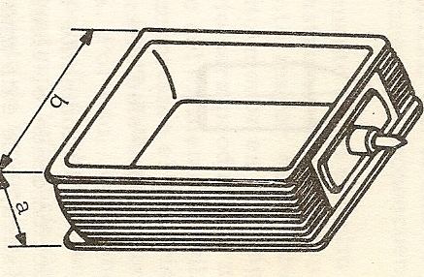
LABORATORIO DE MEDICIONES

Slide 8
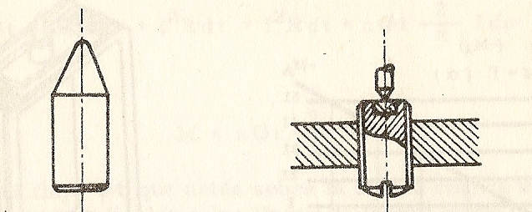
LABORATORIO DE MEDICIONES
pivote
Pivote y cojinete

Slide 9
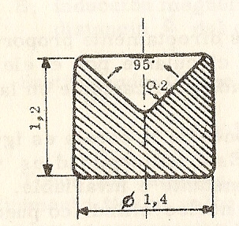
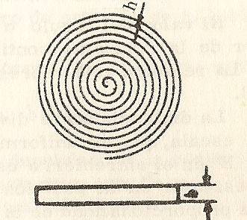
LABORATORIO DE MEDICIONES
ángulos del pivote
espiral

